Slide 1
SpaCE2024空间参照成分找回： 试题概况及评测分析
邓思锐
2024/05/22

Slide 2
目录
试题概况
测试集试题形式特征与大模型表现的相关性分析
测试集试题内容特征与大模型表现的相关性分析
抽样试题的人类测试表现
总结和展望

Slide 3
试题概况

Slide 4

任务简介
| SpaCE2024空间参照成分找回：试题概况及评测分析
SpaCE2024中文空间语义理解评测
空间信息实体识别：缺失参照成分的找回
以选择题形式考察，分为单选题（有且仅有一个答案）、多选题（至少两个答案）
试题概况

Slide 5
试题构造方法
| SpaCE2024空间参照成分找回：试题概况及评测分析
STEP标注
如果把血液放在离心机中分离，血液就会分成三层。上层是黄色半透明液体，叫血浆，约占55%；沉在下面的是深红色的红细胞，约占40%—45%；中间有一层薄薄的白色物质,是白细胞和血小板。
[{"role":"空间实体","fragment":[{"text":"白色物质","idxes":[76,77,78,79]}]},{"role":"处所","fragment":[{"text":"血液","idxes":[14,15]}]},{"role":"部件处所","fragment":[{"text":"血液中间","idxes":[14,15,68,69]}]}]]
词性标注
n + f → n 删除？
!n + f → 参照成分缺失？
CCL语料库模式查询
常见：w/v/p/…(1-2) + f
试题概况

Slide 6
试题在数据集中的数量及分布情况
| SpaCE2024空间参照成分找回：试题概况及评测分析
训练集、验证集、测试集的数量及题型分布
共1948条试题数据，约按6:1:3分配至训练集、验证集、测试集
题型方面，以单选题为主，单选和多选的比例在各集相对一致
56.4%
12.8%
30.8%
试题概况

Slide 7
试题的大模型测试
| SpaCE2024空间参照成分找回：试题概况及评测分析
以测试集在GPT-4的zeroshot评测结果为例
完全正确：329/600 约54.8%
试题概况

Slide 8
测试集试题形式特征 与大模型表现的相关性分析

Slide 9
题型·大模型表现
| SpaCE2024空间参照成分找回：试题概况及评测分析
单选题：
选择正确 — 318/513 约0.620
多选题：
完全正确 — 11/87 约0.126
选择无误，但存在漏选 — 45/87 约0.517
存在错选 — 31/87 约0.356
整体的精确率（precision）≈ 0.707
召回率（recall）≈ 0.461
F1值（F1 score）≈ 0.558
单选表现优于多选
大部分基于概率比较而非分类判断
题目设计上，对单选题答案确定性和唯一性的考虑相对更充分
多选题一半以上仅给出一个答案
形式特征与大模型表现

Slide 10
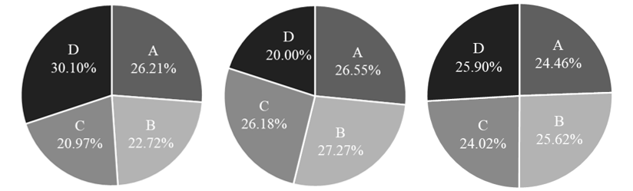
选项分布·数据集情况
| SpaCE2024空间参照成分找回：试题概况及评测分析
训练集、验证集、测试集的答案分布
训练集
验证集
测试集
形式特征与大模型表现

Slide 11
选项分布·大模型表现
| SpaCE2024空间参照成分找回：试题概况及评测分析
GPT-4对单选题不同选项分布的作答正确率情况
答案选项 | 该项答案总数 | GPT-4正确选择数 | 正确率
A | 120 | 87 | 0.725
B | 124 | 85 | 0.685
C | 124 | 78 | 0.629
D（总体） | 145 | 68 | 0.469
D（作为答案的实体） | 47 | 26 | 0.553
D（以上选项都不是） | 98 | 42 | 0.429
15组一致性测试题（每组2题）：
仅选项顺序不同
13组保持完全一致的选择，单选多选各1组不一致
单选题选项分布对回答的影响：
相对而言，更倾向选择靠前项
“以上选项都不是”一定程度上增加判断难度
GPT-4对单选题不同选项分布的作答精确率情况
答案选项 | GPT-4给出选项数 | GPT-4正确选择数 | 精确率
A | 163 | 87 | 0.534
B | 128 | 85 | 0.664
C | 113 | 78 | 0.690
D（总体） | 110 | 68 | 0.618
D（作为答案的实体） | 40 | 26 | 0.650
D（以上选项都不是） | 70 | 42 | 0.600
形式特征与大模型表现
Notes:
0.615 0.674 0.658 0.533 0.598 0.500

Slide 12
选项分布·大模型表现
| SpaCE2024空间参照成分找回：试题概况及评测分析
多选题选项分布对回答的影响：
多选题四个选项的“地位”相比单选题更均等
在作答表现上相对更集中、一致
形式特征与大模型表现

Slide 13
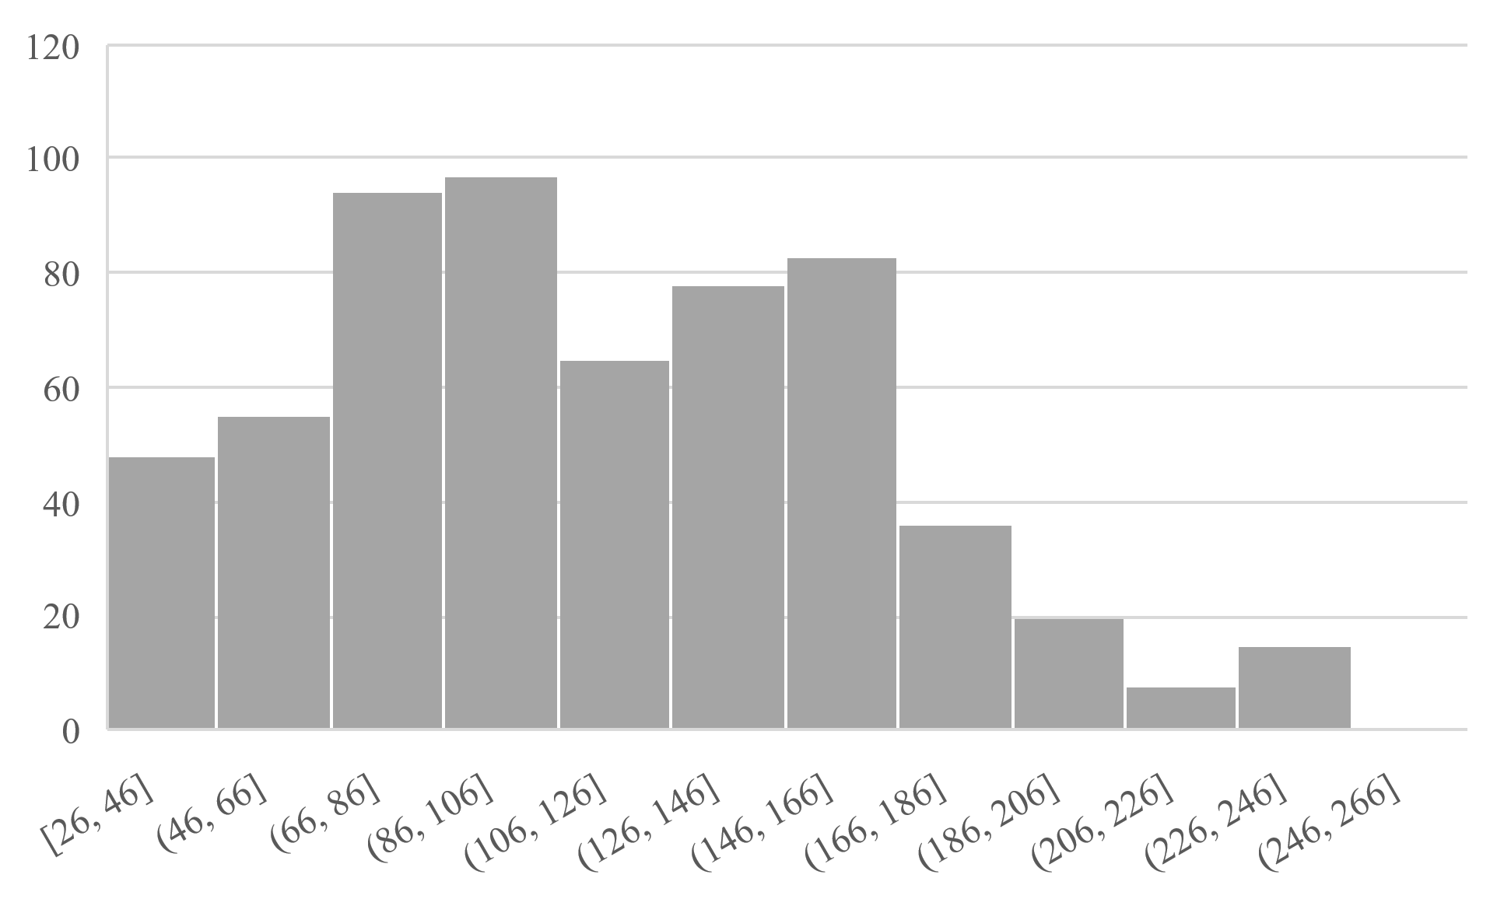
数据长度·数据集情况
| SpaCE2024空间参照成分找回：试题概况及评测分析
TEXT长度分布直方图
数据长度
TEXT：
平均117.83字
最长252字 最短26字
QUESTION：
平均16.59字
最长80字 最短7字
85%以上介于10~30字之间
形式特征与大模型表现

Slide 14
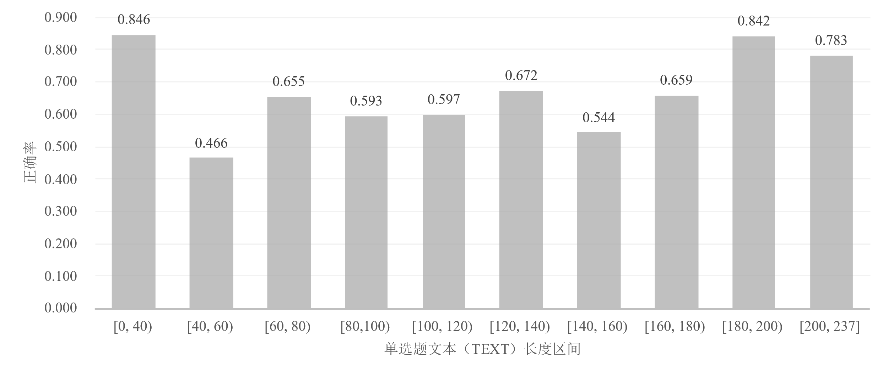
数据长度·大模型表现
| SpaCE2024空间参照成分找回：试题概况及评测分析
没有显著规律
两端较好的可能原因：
短文本实体干扰较少，空间信息相对突出
长文本提供了更丰富的上下文信息
试题数量：
15
72
75
93
84
80
78
50
24
29
形式特征与大模型表现

Slide 15
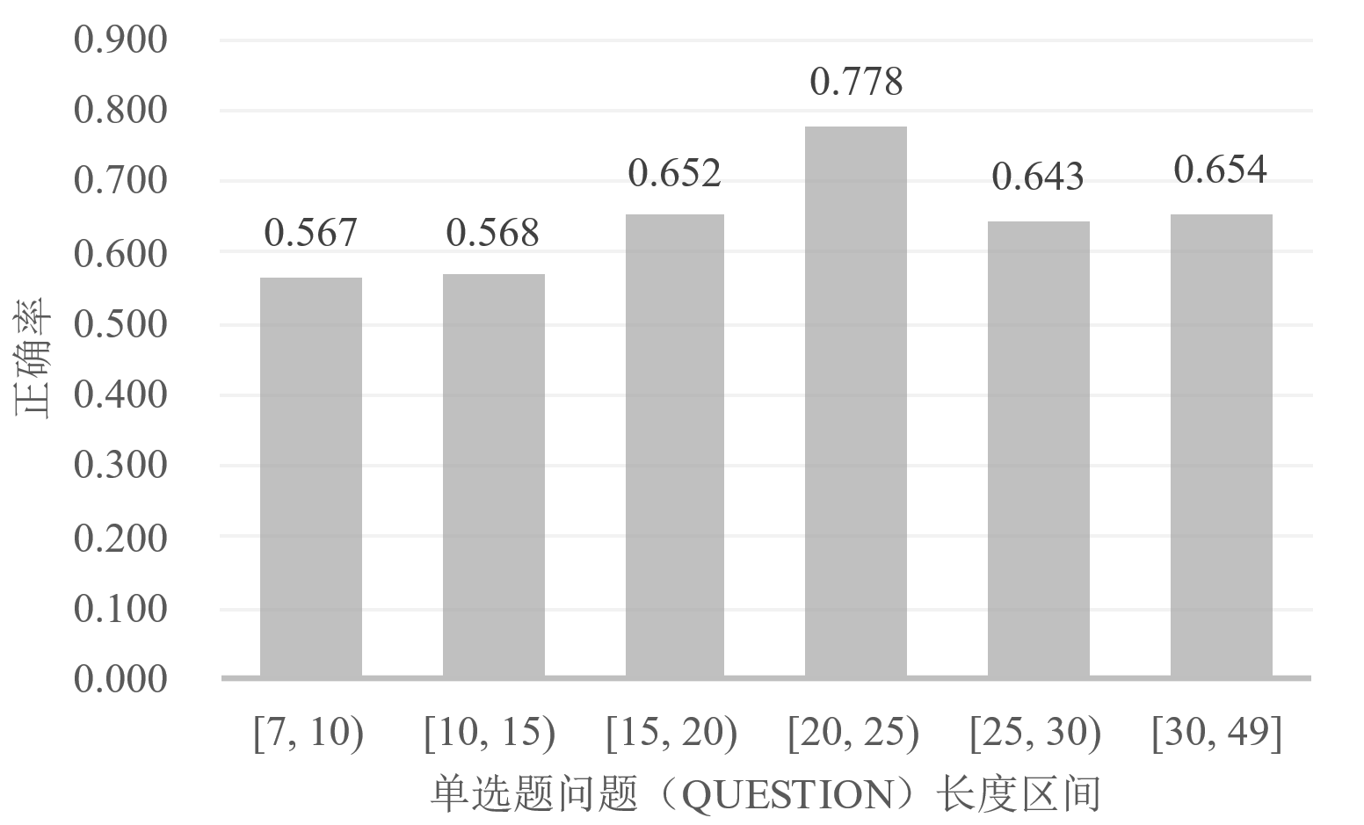
数据长度·大模型表现
| SpaCE2024空间参照成分找回：试题概况及评测分析
可能有QUESTION越长、表现越好的趋势
试题数量：
60
199
155
45
28
26
形式特征与大模型表现

Slide 16
参照成分-方位词位置关系及距离·数据集情况
| SpaCE2024空间参照成分找回：试题概况及评测分析
参照成分与方位词的位置关系及距离
鲽，鱼类的一科，身体侧扁象薄片，长椭圆形，有细鳞，两眼都在【右侧】。（参照物在方位词前）
他全身包着锁链甲，两手握着巨大的战斧。若是再戴上那顶【两侧】有角的头盔的话，就是个准备赴往战场的战士了。（参照物在方位词后）
所有作为试题答案的参照成分-方位词关系中，接近80%距离都在30字及以内。
形式特征与大模型表现

Slide 17
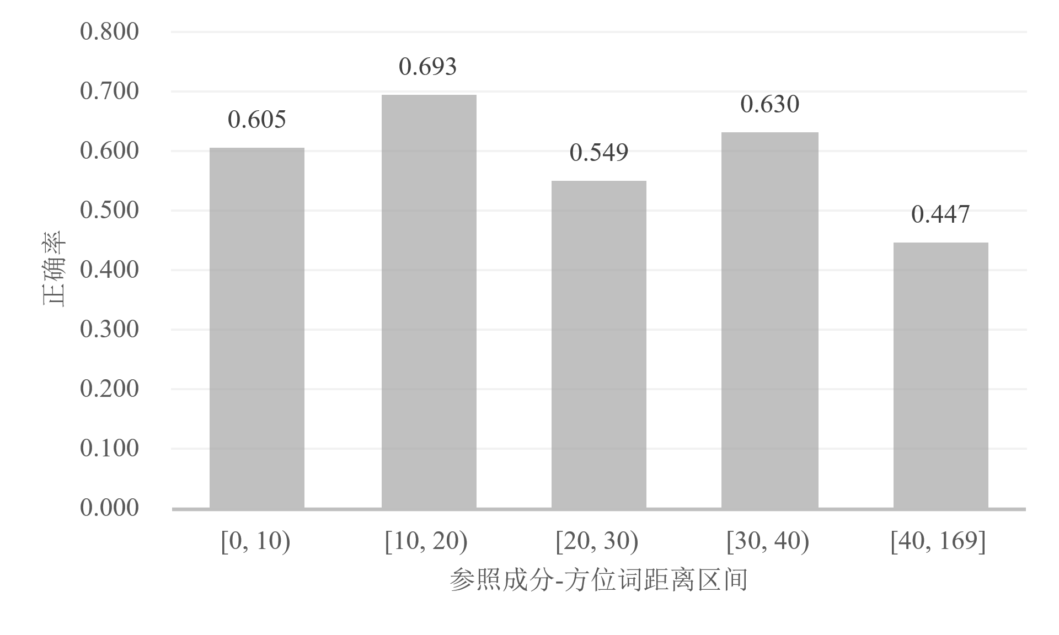
参照成分-方位词位置关系及距离·大模型表现
| SpaCE2024空间参照成分找回：试题概况及评测分析
位置关系
参照物（答案）位于方位词前：545例，正确率约60.4%
参照物（答案）位于方位词后：48例，正确率约62.5%
距离
单选题：GPT-4回答正确试题的参照物与方位词平均距离约为19.29字，错误的约为21.47字；
多选题：GPT-4正确回答选项的参照物与方位词平均距离约为19.67字，错误的约为26.26字。
数量：
215
176
71
46
85
可能有距离越近、表现相对越好的趋势，但并不绝对
形式特征与大模型表现
Notes:
130/215 122/176 39/71 29/46 38/85

Slide 18
总结
| SpaCE2024空间参照成分找回：试题概况及评测分析
题型和选项分布
GPT-4的回答基本具有一致性和稳定性。
单选题一定程度受到选项顺序的影响，平衡答案选项分布是必要的。
GPT-4针对多选题的漏选情况较多，一半以上题目仅给出一个选项。
数据长度
目前的考察中，TEXT长度与大模型表现未见显著关联，QUESTION长度可能有影响：越长表现越好。
参照成分-方位词位置关系及距离
位置关联的影响较小，距离可能存在越近正确率越高的倾向。
形式特征与大模型表现

Slide 19
测试集试题内容特征 与大模型表现的相关性分析

Slide 20
方位词类型·数据集情况
| SpaCE2024空间参照成分找回：试题概况及评测分析
方位词类型
绝对方位类涵盖方位词最丰富、所占数据条目不居多
上-下、前-后、里-外类涵盖具体方位词较少，构造的数据条目多
目前缺少距离类方位词
(a) 海洋【上面】飘浮着大朵白云。
(b) 屋顶【上面】有一只白炽灯。
(c) 我熬出的豆汁儿泾渭分明，【上面】是清汤，下面是沉渣。
(d) 大屏幕【上面】显示着数据表和曲线。
同一方位词的
多种语义指向和参照模式：

Slide 21
方位词类型·大模型表现
| SpaCE2024空间参照成分找回：试题概况及评测分析
方位词类型 | 单选题准确率 | 多选题F1值
上-下类 | 0.642 | 0.640
左-右类 | 0.500 | 0.449
前-后类 | 0.607 | 0.667
里-外类 | 0.714 | 0.528
周边类 | 0.583 | 0.572
绝对方位类 | 0.444 | 0.417
部件类 | 0.625 | （仅1题，回答正确）
绝对方位类和左-右类方位词的整体表现相对较差
上-下、前-后、里-外类方位词的整体表现相对较好
内容特征与大模型表现

Slide 22
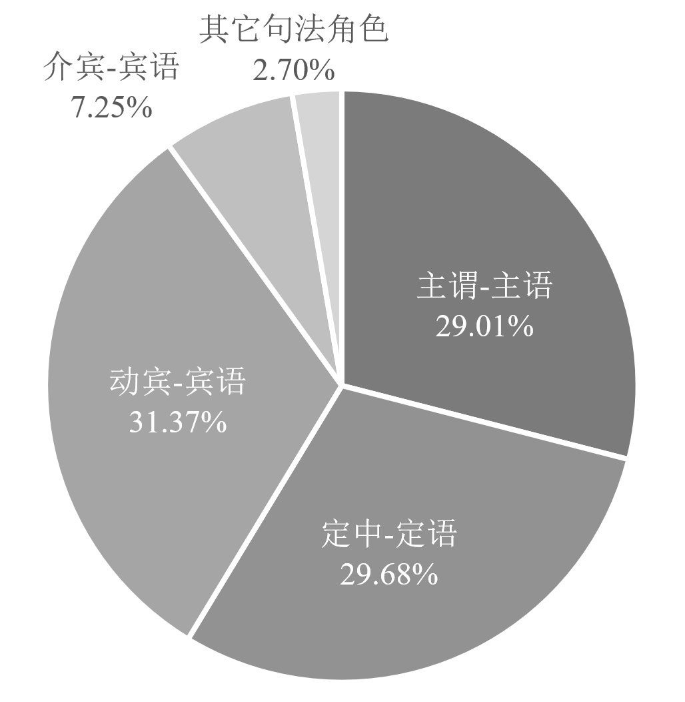
参照成分类型（句法角色）·测试集情况
| SpaCE2024空间参照成分找回：试题概况及评测分析
参照成分类型（句法角色）
这时候，正好是老武领着那十几个民兵往下退，忽然又发现【左面】有了敌人。（主谓-主语）
四面透风的房子里面黑黢黢的，【下面】养牲畜，中间住人，上面放粮食。（定中-定语；方位词的定语）
我熬出的豆汁儿泾渭分明，【上面】是清汤，下面是沉渣。（动宾-宾语）
飞机低空盘旋，从机窗往【外】看去，只见奔腾的青尼罗河水。（介宾-宾语）
*使用了哈工大社会计算与信息检索研究中心研制的语言技术平台（LTP）所提供工具自动标注，结合人工审核得到结果
内容特征与大模型表现

Slide 23
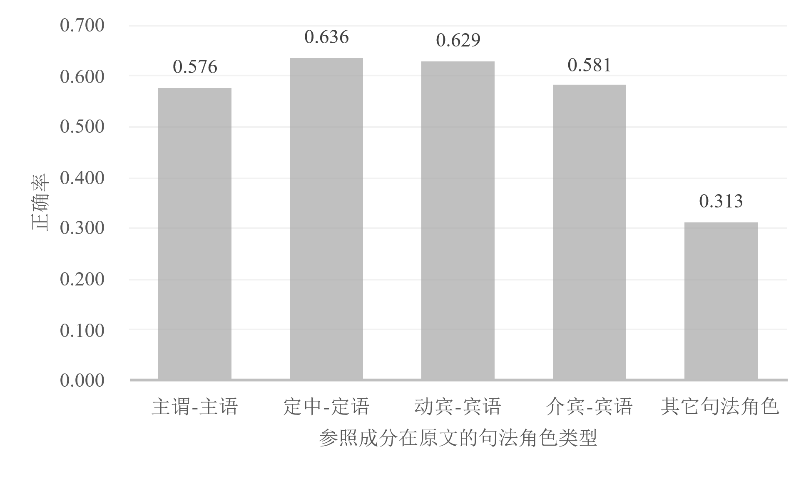
参照成分类型（句法角色）·大模型表现
| SpaCE2024空间参照成分找回：试题概况及评测分析
典型四类内部无明显差异
主谓-主语相对正确率最低
定中-定语，特别是修饰方位词的定语（即与其它方位词构成过方位结构），正确率相对最高
充任典型句法角色的实体，判断正确率更高
误判选项中，介宾-宾语和动宾-宾语的比重最大（与其在测试集的分布情况对照）
选项数量：
172
176
186
43
16
内容特征与大模型表现

Slide 24
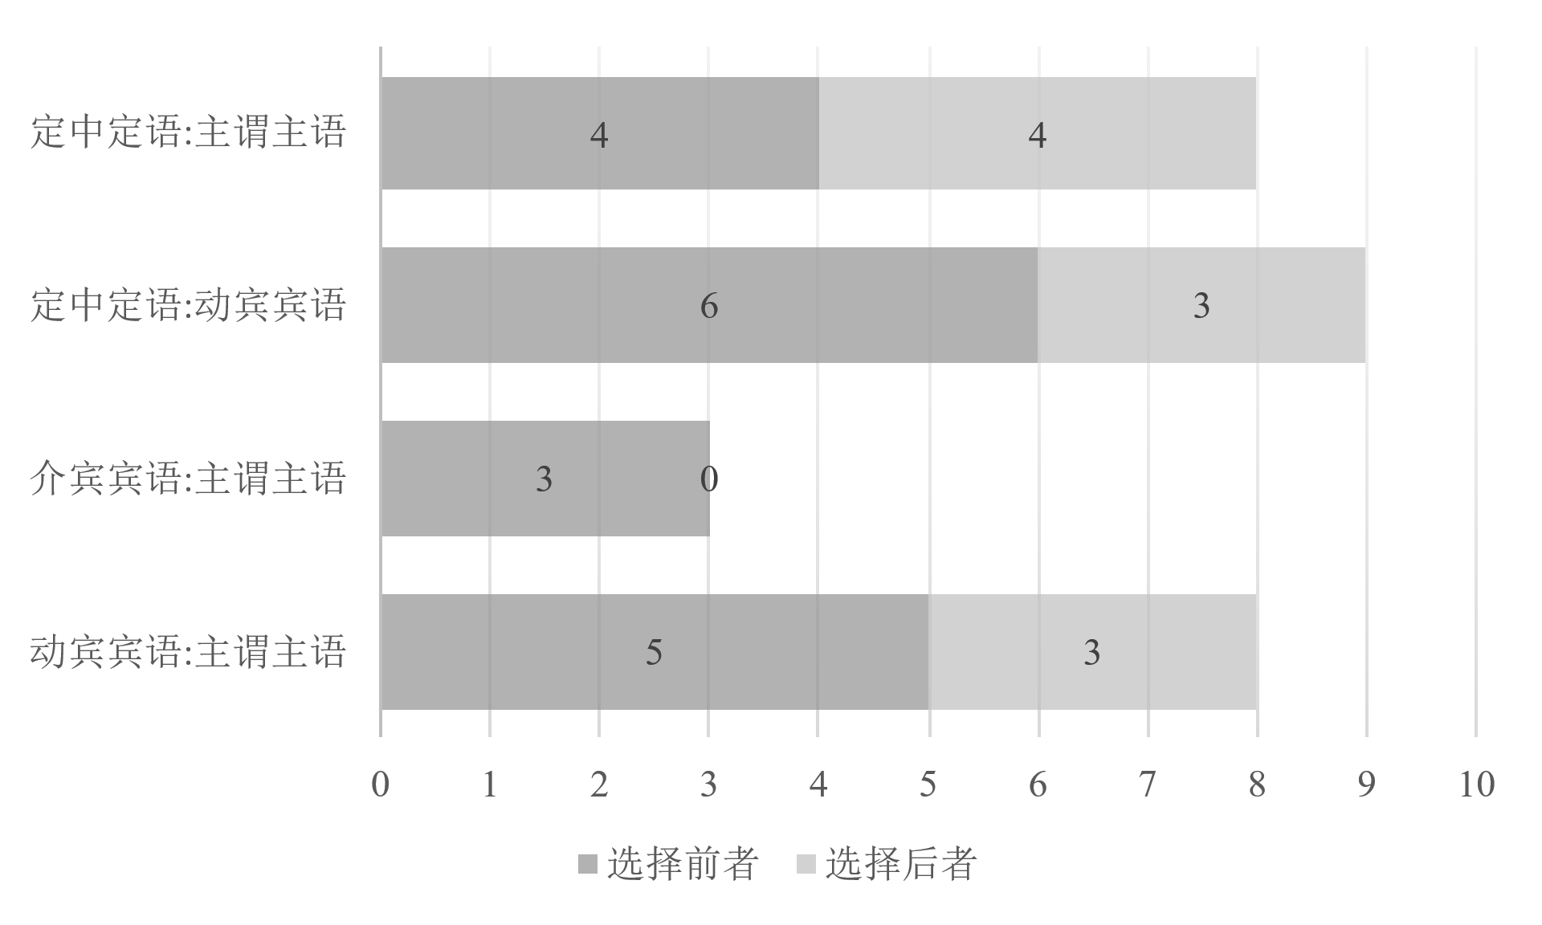
参照成分类型（句法角色）·大模型表现
| SpaCE2024空间参照成分找回：试题概况及评测分析
句法角色：多选题选择倾向（两类句法角色同为答案时，仅选一项的选择情况，共45题）
有限数据中未表现显著差异
相对而言，宾语优先于主语、定语优先于宾语（均为修饰方位词的定语）。
内容特征与大模型表现

Slide 25
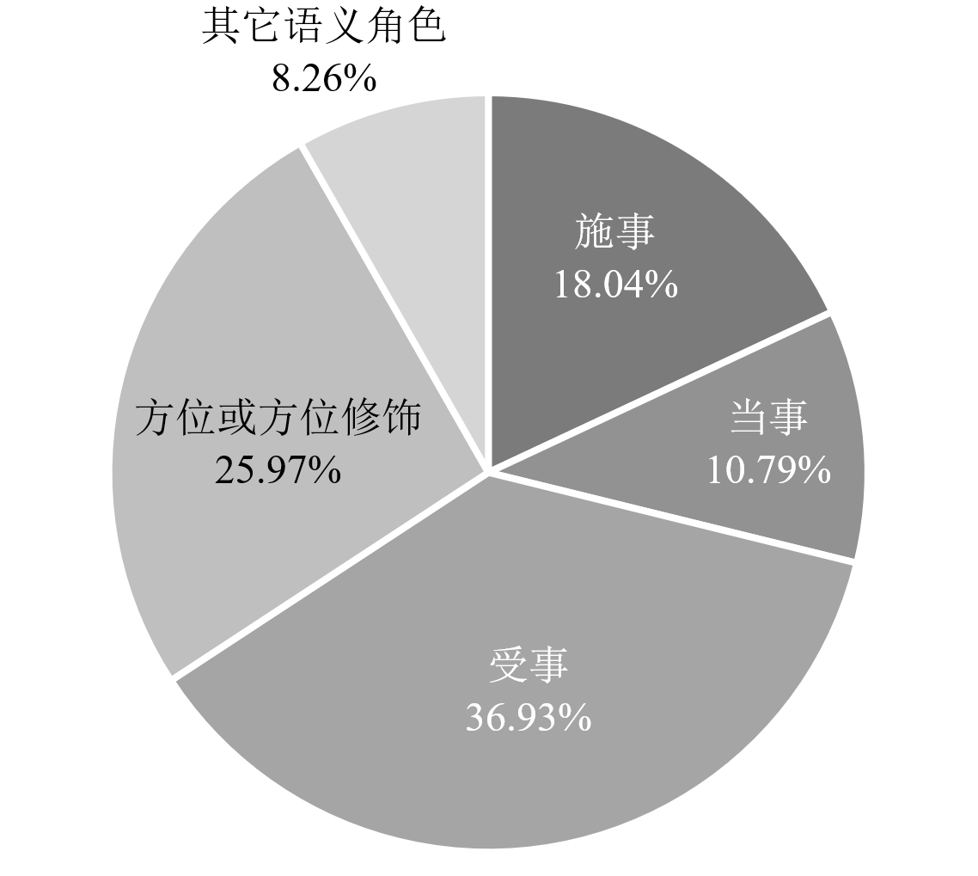
参照成分类型（语义角色）·测试集情况
| SpaCE2024空间参照成分找回：试题概况及评测分析
这时候，正好是老武领着那十几个民兵往下退，忽然又发现【左面】有了敌人。（施事）
随着时间的推移，沙坝出露海面，包围了一部分海域，【内侧】形成半封闭的狭长状湖泊。（当事）
我熬出的豆汁儿泾渭分明，【上面】是清汤，下面是沉渣。（受事）
杨光远同志大胆地设计了一个可以背在身上的架子，将摄影机放在【后边】，自己背着。（方位或方位修饰）
谓词的主体角色 —是否为动作行为直接发出者→ 施事 / 当事
谓词的客体角色（除工具、材料、方式、空间等）→ 受事
描述空间要素（地点、方向）+ 对方位词构成修饰关系 → 方位或方位修饰
*使用了哈工大社会计算与信息检索研究中心研制的语言技术平台（LTP）所提供工具自动标注，结合人工审核得到结果
内容特征与大模型表现

Slide 26
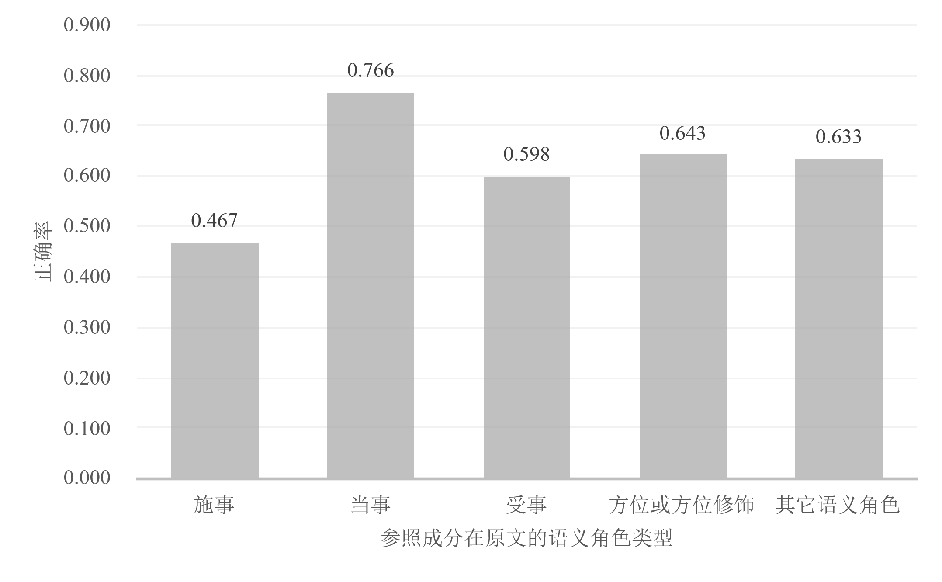
参照成分类型（语义角色）·大模型表现
| SpaCE2024空间参照成分找回：试题概况及评测分析
当事的正确率最高
施事的正确率最低
其余无明显差异
误判选项中，受事和当事的比重最大（与其在测试集的分布情况对照）
选项数量：
107
64
219
154
49
内容特征与大模型表现

Slide 27
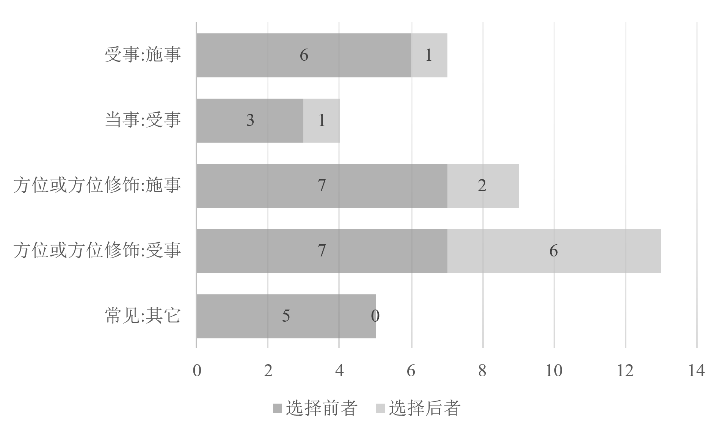
参照成分类型（语义角色）·大模型表现
| SpaCE2024空间参照成分找回：试题概况及评测分析
语义角色：多选题选择倾向（两类语义角色同为答案时，仅选一项的选择情况，共45题）
受事优先于施事
当事优先于受事
方位或方位修饰明显优于施事，与受事无明显偏向
常规语义角色优于非常规
参照成分的被动性；
省略的语义持续性要求
内容特征与大模型表现

Slide 28
参照成分类型（实体方位特征） ·数据集情况
| SpaCE2024空间参照成分找回：试题概况及评测分析
类别：交通工具
实体：车、客车、货车、火车、船、轮船、飞机……
方位词类型 | 能否组合 | 是否固有 | 参照模式
上 | + (65167) | + | 外域、内部 空间、表面
下 | + (4427) | + | 外域、内部 空间、表面
左、右 | + (961) | + | 外域、内部 空间、表面
里 | + (15155) | + | 空间、表面
外 | + (5398) | + | 空间、表面
前 | + (23852) | + | 外域、内部 空间、表面
后 | + (17672) | + | 外域、内部 空间、表面
周边 | + (2969) |  | 外域、内部 空间、表面
部件 | + (5438) | + | 外域、内部
绝对方位 | + (5984) |  | 单一参照模式
……
作为参照成分的实体类别：交通工具、建筑地标、地形地貌、河流道路、有生命物、无生命物、身体器官、物体部件、容器……
实体大类在物理属性/功能属性方面的相似 → 与方位词组合情况的相近
实体与方位词的组合情况可能影响针对特定方位词参照成分的判断
空间实体后置方位词组合用例的数值序列：上、里 > 下 > 前、外 > 后
储泽祥，王寅（2008）：《空间实体的可居点与后置方位词的选择》
车前的乘客
（内部、空间）
车前的障碍物
（外域、空间）
车前的车牌
（外域、表面）
（一个可能的实体信息标注设想）

Slide 29
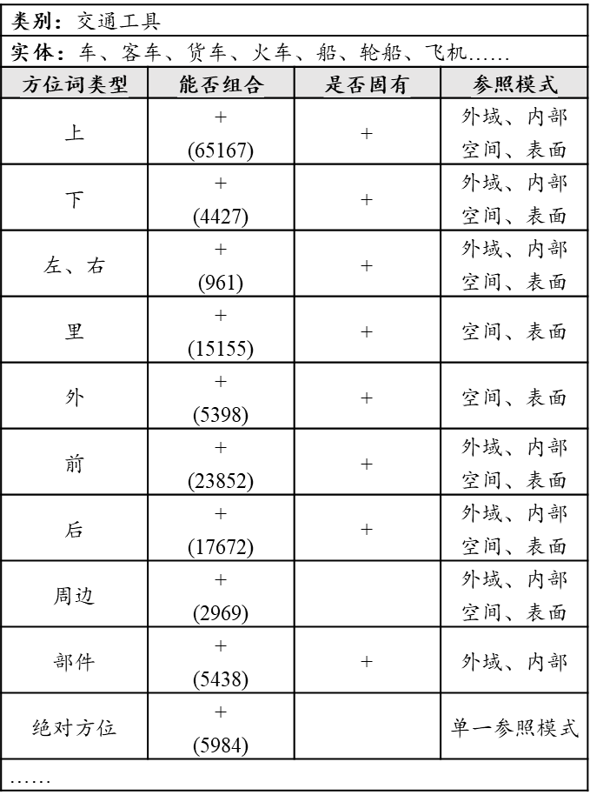
参照成分类型（实体方位特征） ·大模型表现
| SpaCE2024空间参照成分找回：试题概况及评测分析
GPT-4对“交通工具”类实体与不同方位词组合时的作答情况
方位词类型 | 总题数 | 正确回答数 | 正确率
里-外（里） | 2 | 2 | 1.00
里-外（外） | 5 | 3 | 0.60
前-后（前） | 9 | 6 | 0.67
前-后（后） | 11 | 4 | 0.36
左-右 | 7 | 5 | 0.71
周边 | 11 | 3 | 0.27
部件 | 2 | 2 | 1.00
绝对方位 | 6 | 3 | 0.50
前明显优于后：实际语料用例
左-右类表现优于评测结果平均水平：交通工具的固有特征突出
参照模式类别较少、用例相对丰富的里-外类：表现相对较好

Slide 30
总结
| SpaCE2024空间参照成分找回：试题概况及评测分析
方位词类型
宏观上，上-下、前-后、里-外类方位词的数据条目更多，GPT-4作答表现也较好；绝对方位类和左-右类的整体表现相对较差。
需注意相同方位词在实际使用中不同的语义指向或参照模式。
参照成分类型
句法角色方面，主谓-主语、定中-定语、动宾-宾语、介宾-宾语为典型类别，GPT-4的表现在典型类别内部无显著差异，相比其它类别，典型类别的判断准确率更高。
语义角色方面，大致呈当事 > 受事 > 施事，方位或方位修饰 > 施事的选择倾向及准确性规律。
参照物作为空间实体的方位特征，影响其与不同类方位词组合的能力及常见语义指向。借助语言学的理论研究和语料库的数据支持，将实体聚类并标注相关信息特征，有助于进一步认识和分析。
内容特征与大模型表现

Slide 31
抽样试题的人类测试表现

Slide 32
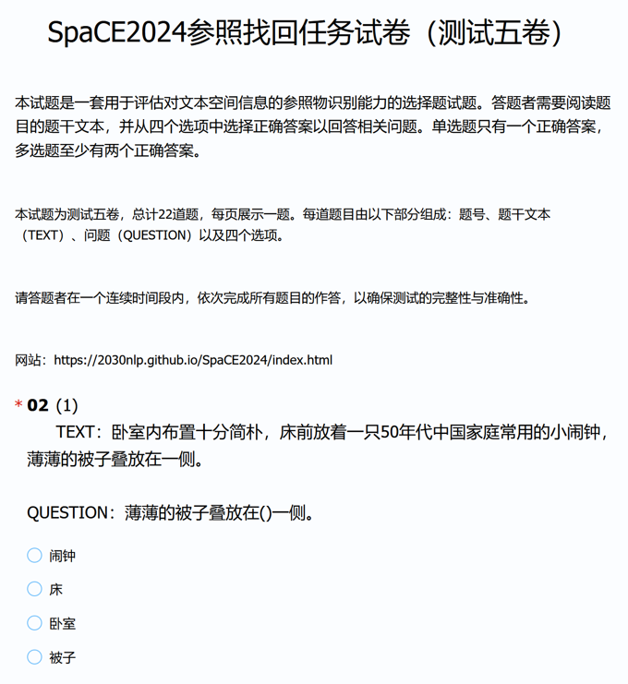
人类测试概况
| SpaCE2024空间参照成分找回：试题概况及评测分析
试题来源：SpaCE2024测试集（优先同源）
试题构成：
正式试题100题（85单+15多）
一致性试题10题（5组，每组2题：8单+2多）
共计110题，每天取22题测试，连续测试5天。
测试者背景：
汉语母语者，北京大学在校学生
正式测试前经过两轮（10道例题）试答培训
抽样试题的人类测试表现

Slide 33
人类整体表现与大模型的对比
| SpaCE2024空间参照成分找回：试题概况及评测分析
明显优于GPT-4的作答结果
总正确率若去掉最高最低，平均值与参赛队伍最优成绩相当
人类对多选题的作答情况更好，模型是单选题更好
大模型漏选（仅给出一个答案）情形较多，占50%以上
GPT-4
参赛队伍
0.548
0.8947
0.620
0.558
GPT-4
(在这些题目上)
0.582
0.677
0.508
抽样试题的人类测试表现

Slide 34
人类测试反映的问题
| SpaCE2024空间参照成分找回：试题概况及评测分析
答题结果 — 真实的空间语义理解能力？
人类共识受题型或语言表述影响：以下3题答案均为“以上选项都不是”
1. 雨后的山坡上，疏松的岩体和着稀泥，【下面】是万丈深渊；乱石横陈的塌方处，下面是湍急的水流……
（3人误选“稀泥”：方位描述不自然）
2. 李锐找到了火锅店，发现大伙儿已经到齐了。这圆桌不大，刚好只够六个人坐。李锐看了看桌上的人：【左边】有个人以前没见过，问了下才知道是隔壁班的张松……
（3人误选“圆桌”：需借助语境，圆桌没有固有的左-右属性）
3. 为了表现主人公穿过苇塘时一往无前的精神风貌，杨光远同志大胆地设计了一个可以背在身上的架子，将摄影机放在【后边】，自己背着，并采用焦距短、视野开阔的广角镜头。在他的脖子上还挂着一个电瓶，两只手托着身后的摄影机，为的是不让摄影机摆动太大。
（3人误选“架子”：方位关系不确定；2人误选“脖子”：方位描述不自然）
抽样试题的人类测试表现

Slide 35
人类测试反映的问题
| SpaCE2024空间参照成分找回：试题概况及评测分析
答题结果 — 真实的空间语义理解能力？
人类共识受题型或语言表述影响：对试题设计或评分方式的提示
2’李锐找到了火锅店，发现大伙儿已经到齐了。这圆桌不大，刚好只够六个人坐。李锐看了看桌上的人：【左边】有个人以前没见过，问了下才知道是隔壁班的张松……
（选项有“李锐”时，仅1人回答错误）
4. 负责架线的二班全体同志，跨谷翻山，飞速前进。突然一道一百五十多米高的悬崖绝壁挡住了去路，在【上面】作业，人在云中走，水在脚下流。这样复杂的地形，连架过十几年线的连长宋长太同志也很少遇到。连里立即召开了“诸葛亮会”，同志们献计献策，决定采用“依线带线”的办法把线架过深谷。……
线圈 | 深谷 | 宋长太 | 悬崖
二班全体同志 | 深谷 | 宋长太 | 以上选项都不是 有1位上题选择“悬崖”的测试者下题选择“深谷”
抽样试题的人类测试表现

Slide 36
总结和展望

Slide 37
现有观察和发现：
| SpaCE2024空间参照成分找回：试题概况及评测分析
以GPT-4为代表的大语言模型在完成空间参照成分找回类选择题时，受到形式层面因素的影响相对有限、可控。可以通过平衡答案选项分布、控制问题长度相对集中，降低干扰，有利于针对基于内容的语义理解展开评测。
内容层面，考察涉及了①词语角度：方位词(类)、参照物(类)的自身语义特征；②词组角度：“参照物(类)+方位词(类)”的常见性、可能激活的空间语义指向类别；③句子/段落角度：补回的参照物在原文的句法、语义角色。
均可能存在一定的影响和规律。
尝试以实体大类信息标注联系前2个角度，在“交通工具”类实体的表现中有一定的解释力。尚不完善，但结合语言学对方位词和方位参照的划分和梳理、HowNet等语义信息词典和知识库、语料库提供的用例数据支持、现有评测情况提供的其它观察和认识，具有完成和优化的可行性。
人类测试验证了数据集质量相对较高，但仍存在受题型、语言习惯等带来的可能非空间认知层面的判断不一致。
总结和展望

Slide 38
进一步有待思考：
| SpaCE2024空间参照成分找回：试题概况及评测分析
更多角度：方位词的句法、语义角色等
目前针对试题形式、内容特征与大模型表现的相关性，主要是基于已有测试集进行描写和总体认识，可分别为数据集优化、评测分析角度提供参考。形式层面更可靠的结论应由实验验证。
例如，选项顺序、TEXT/QUESTION长度都可以基于已有的同一条数据改造，以对照不同特征对作答一致性的影响；但参照成分-方位词位置关系及距离可能较难基于同一语料控制变量、设计考查试题。
对参赛队伍作答情况、技术策略的分析。
总结和展望

Slide 39
进一步有待思考：
| SpaCE2024空间参照成分找回：试题概况及评测分析
另外，GPT-4的错误选项中，接近1/4都是QUESTION中出现的与方位词相关的目标物，是人类几乎不会犯的错误。
是否为题目表述形式对大模型造成的困惑？
结合语料同源的角色识别题目作答表现观察；或说明“空间信息实体识别”针对一般目标物的考察也有必要。
总结和展望

Slide 40
SpaCE2024空间参照成分找回： 试题情况及评测分析
感谢倾听！欢迎大家批评、指正。

